Slide 1
EXPRESSIEF TALENT
LESWEEK 4,5E en 6 – Periode 2
Eindopdracht

Slide 2
Vandaag en de komende twee weken een les over CREATIEVE Expressie
Doelen van deze les:
1. Je maakt kennis met het thema Expressie door middel van beelden.
2. Je kent de waarde van Beeldtaal
3.Je bent in staat om zelf een gevoel om te zetten in een beeld
4.Je bent in staat om de doelgroep kennis te laten maken met Creatieve Expressie

Slide 3
Creatieve Expressie
Creatieve Expressie helpt om uitdrukking te geven aan gedachten en gevoelens die niet gemakkelijk te verwoorden zijn.

Slide 4
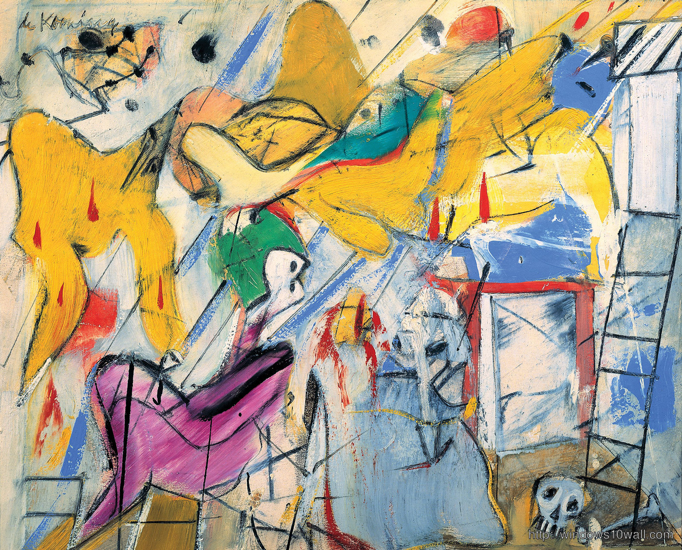
Expressionisme
Het Expressionisme is een stroming in de Europese kunst en de literatuur uit de vroeg 20ste eeuw
In het Expressionisme wil de kunstenaar zijn of haar gevoelens of ervaringen uitdrukken door middel van vervorming van de werkelijkheid.

Slide 5
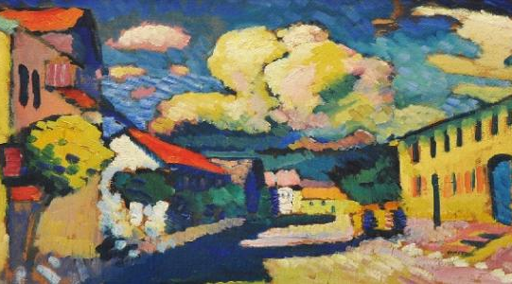
Ga op zoek naar 3 bekende expressionisten. Bekijk afbeeldingen voor inspiratie. .

Slide 6
INSPIRATIE
De inspiratie kun je eventueel gebruiken voor je eigen werkstuk

Slide 7
Eindopdracht : maak zelf een expressionistisch werkstuk over de Coronacrisis
Klikken om tekst toe te voegen
Klikken om tekst toe te voegen
Klikken om tekst toe te voegen
Klikken om tekst toe te voegen
Deze foto van Onbekende auteur is gelicentieerd onder CC BY-ND.
Wat komt er in je op? Waar denk je aan?

Slide 8
Je maakt gebruik van Beeldtaal.
Middel om met behulp van beelden iets te vertellen

Slide 9
- Woordweb maken van tenminste 10 woorden.
-Kies er 1 of meerdere woorden uit die er uit springen voor jou
- Van dit woord (of woorden) maak je een globale tekening.(een schets)
- Deze schets gebruik je om tot een idee te komen voor een eindwerkstuk.
Corona

Slide 10
Bedenk wat je gaat maken
Gebruik hierbij de schets
Hoe ga jij je gevoel bij het woord Coronacrisis omzetten in een beeld?
Welke kleuren horen daarbij?
Bedenk hoe je je werkstuk uit gaat voeren.
Tekening of schilderij 2D
Ruimtelijk werkstuk 3 D
Film fotografie of animatie.

Slide 11
Materiaal klaarleggen, beginnen maar!
Veel plezier!

Slide 12
Tot Slot: Opdracht Beeldtaal
Bedenk een woord (thema) wat je zou kunnen gebruiken om een
zelfgekozen doelgroep met deze creatieve expressie opdracht aan het
werk te krijgen.
Geef antwoord op de volgende vragen :
Welke doelgroep heb je gekozen? En waarom?
Welk woord (thema) zou dat zijn?
Leg uit waarom je voor dit woord (of verhaal) hebt gekozen.
Plan van aanpak:
Hoe krijg je de doelgroep aan het werk?
Hoe pak je dat aan?
Wat heb je daarvoor nodig?

Slide 13
Voor deze opdrachten heb je in totaal 3 weken de tijd.
Uiterlijk op vrijdag 26 juni moeten alle opdrachten ingeleverd zijn via it,s learning.
HEEL VEEL SUCCES!!!

